Slide 1
排序
(a1) 快速排序：算法A
左朱雀之苃苃兮
右苍龙之躣躣

Slide 2
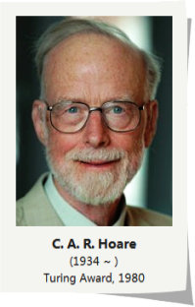
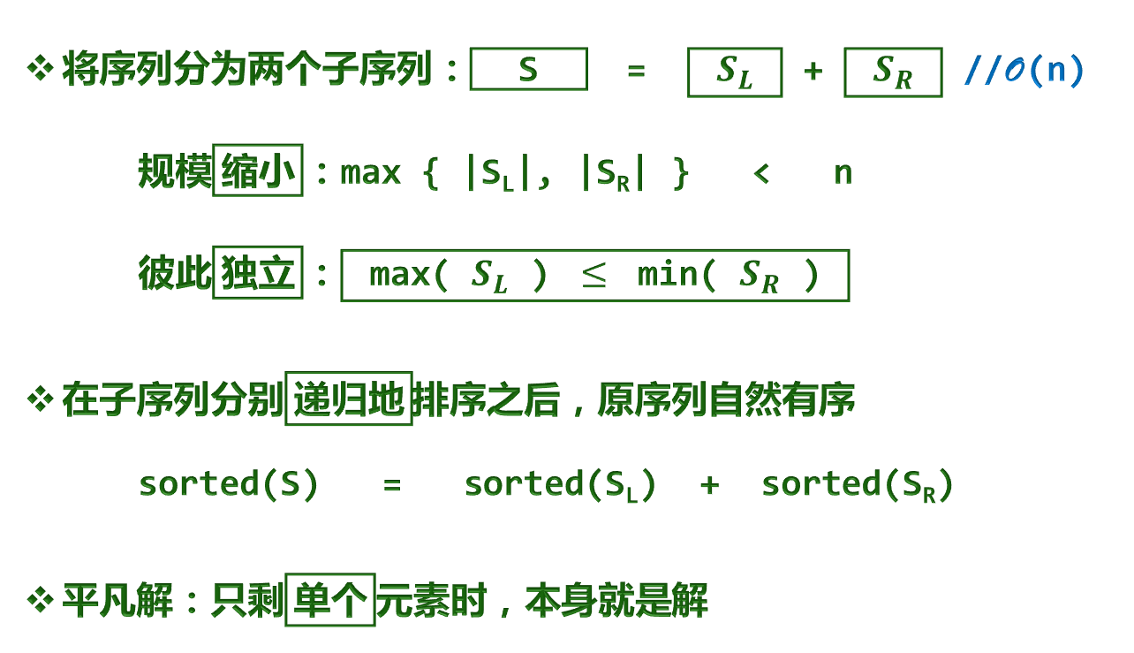
分而治之
将序列分为两个子序列：$\boxed{ \text{S} }$ = $\boxed{ S_{L} }$ + $\boxed{ S_{R} }$ //O(n) 规模$\boxed{\text{缩小}}$：max { |S_{L}|, |S_{R}| } < n 彼此$\boxed{\text{独}\text{立}}$：$\boxed{ \text{max}\text{( }S_{L}\text{ ) }≤ \text{min}\text{( }S_{R}\text{ ) }}$
在子序列分别$\boxed{\text{递归地}}$排序之后，原序列自然有序 sorted(S) = sorted(S_{L}) + sorted(S_{R})
平凡解：只剩$\boxed{\text{单个}}$元素时，本身就是解
mergesort的计算量和难点在于$\boxed{\text{合}}$，而quicksort在于$\boxed{\text{分}}$ //如何实现上述划分呢？

Slide 3

轴点
$\boxed{\text{pivot}}$： $\boxed{\text{左}}$/$\boxed{\text{右}}$侧的元素，均$\boxed{\text{不}}$比它更$\boxed{\text{大}}$/$\boxed{\text{小}}$
以轴点为界，原序列的$\boxed{\text{划分}}$自然实现： [lo, hi) = [lo, mi) + [mi] + (mi, hi)
pivot
lo
...
mi-1
mi
mi+1
...
hi-1

Slide 4

快速排序
template <typename T> void Vector<T>::quickSort( Rank lo, Rank hi ) { if ( hi - lo < 2 ) return; //单元素区间自然有序，否则 Rank mi = partition( $\boxed{\text{lo}}$, $\boxed{\text{hi}\text{ − 1}}$ ); //先构造轴点，再 quickSort( $\boxed{\text{lo}}$, $\boxed{\text{mi}}$ ); //前缀排序 quickSort( $\boxed{\text{mi}\text{ + 1}}$, $\boxed{\text{hi}}$ ); //后缀排序 }
pivot
lo
...
mi-1
mi
mi+1
...
hi-1

Slide 5
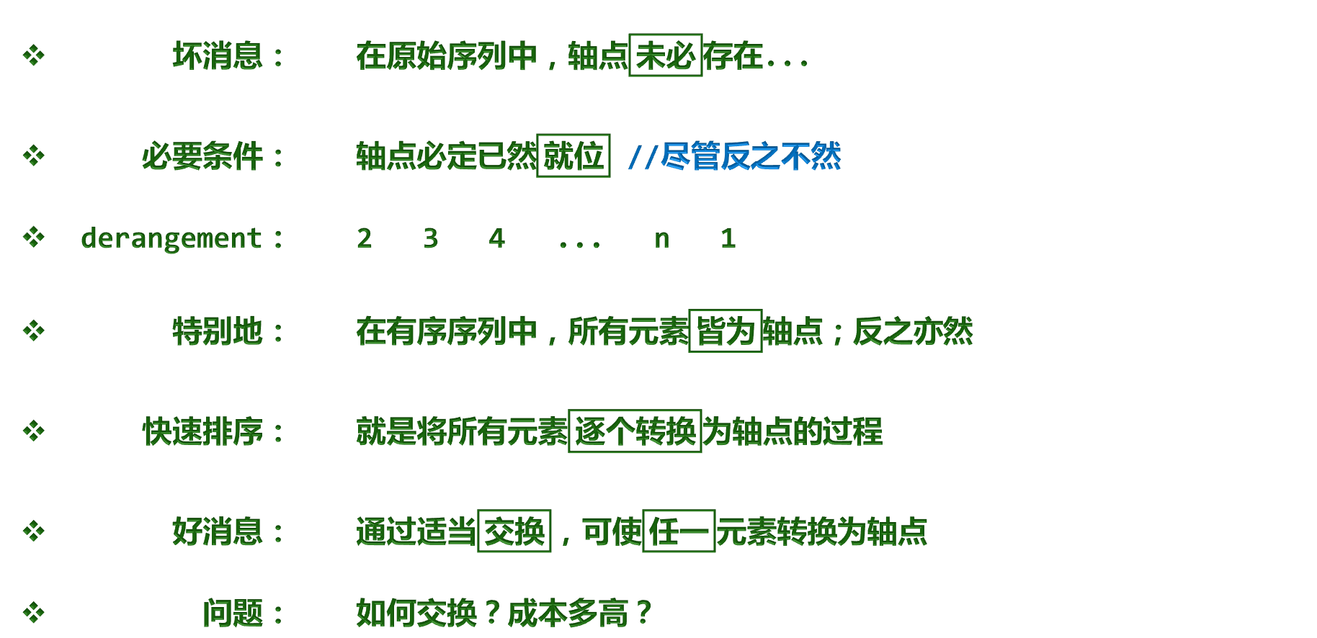
轴点
坏消息： 在原始序列中，轴点$\boxed{\text{未必}}$存在...
必要条件： 轴点必定已然$\boxed{\text{就位}}$ //尽管反之不然
derangement： 2 3 4 ... n 1
特别地： 在有序序列中，所有元素$\boxed{\text{皆为}}$轴点；反之亦然
快速排序： 就是将所有元素$\boxed{\text{逐个转换}}$为轴点的过程
好消息： 通过适当$\boxed{\text{交换}}$，可使$\boxed{\text{任一}}$元素转换为轴点
问题： 如何交换？成本多高？

Slide 6

构造轴点
任取一$\boxed{\text{候选者}}$（如[0]）
$\boxed{\text{2}}$个指针，$\boxed{\text{3}}$个子序列 前缀$\boxed{\text{L}}$： $\boxed{\text{≤}}$ 候选者，初始为空 后缀$\boxed{\text{G}}$： $\boxed{\text{≥}}$ 候选者，初始为空 中段$\boxed{\text{U}}$： $\boxed{\text{?}}$ 待确定，初始为全集
hi
m
. . .
lo
hi
L ≤ pivot
U
pivot ≤ G
lo
hi
L ≤ pivot
m
pivot ≤ G
lo

Slide 7
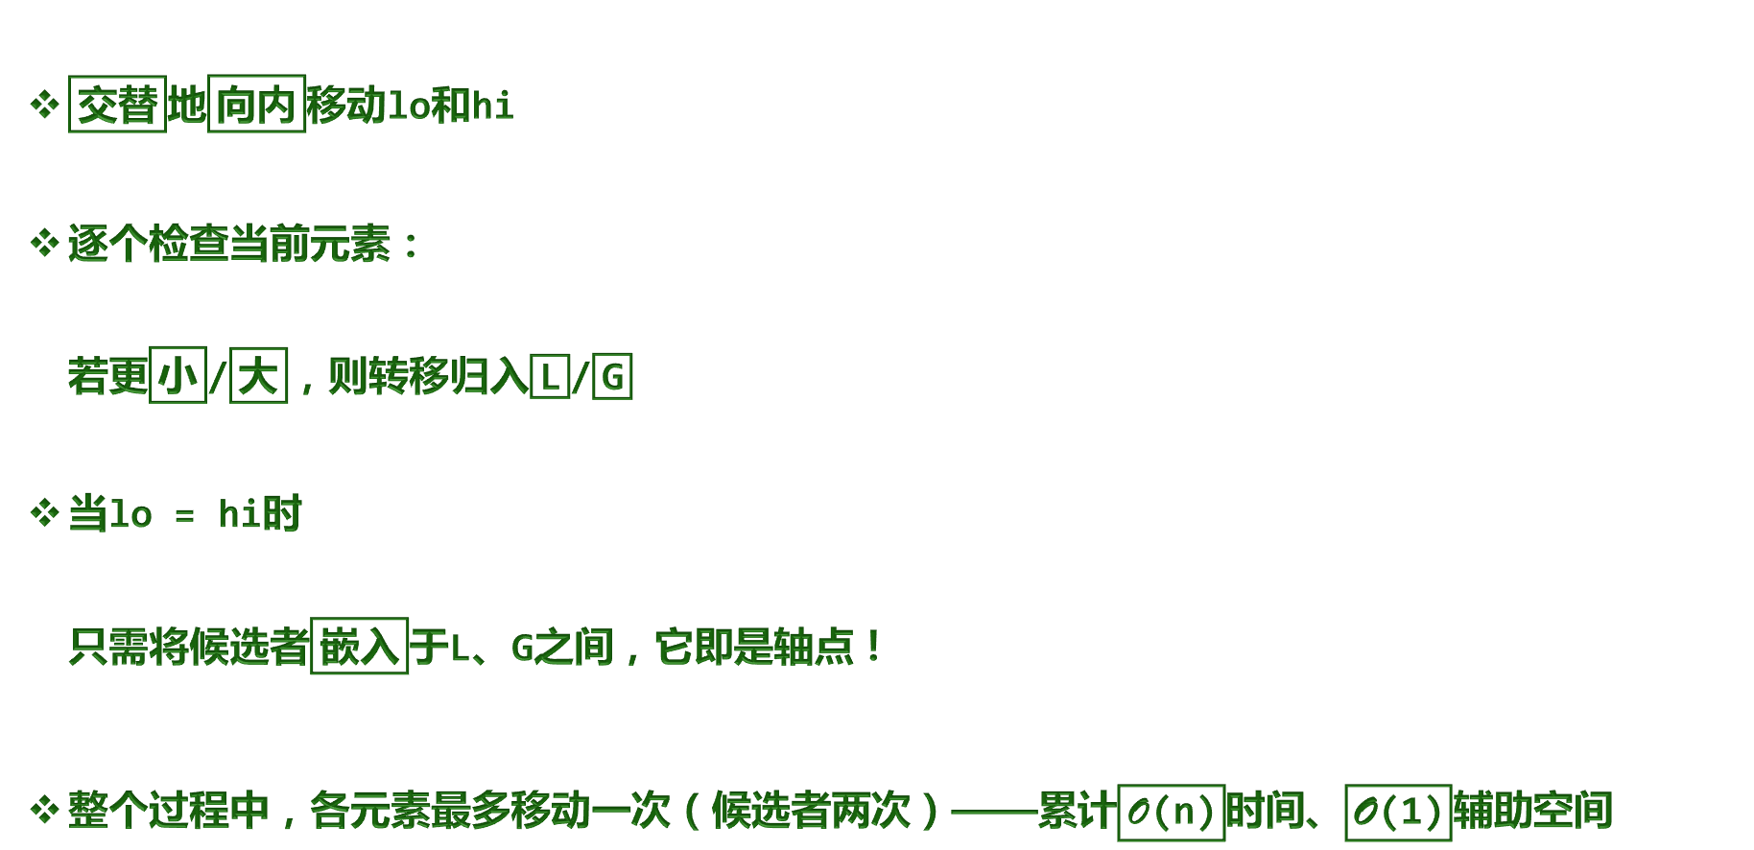
构造轴点
$\boxed{\text{交替}}$地$\boxed{\text{向内}}$移动lo和hi
逐个检查当前元素： 若更$\boxed{\text{小}}$/$\boxed{\text{大}}$，则转移归入$\boxed{\text{L}}$/$\boxed{\text{G}}$
当lo = hi时 只需将候选者$\boxed{\text{嵌入}}$于L、G之间，它即是轴点！
整个过程中，各元素最多移动一次（候选者两次）——累计$\boxed{\text{O}\text{(}\text{n}\text{)}}$时间、$\boxed{\text{O}\text{(1)}}$辅助空间
hi
m
. . .
lo
hi
L ≤ pivot
U
pivot ≤ G
lo
hi
L ≤ pivot
m
pivot ≤ G
lo

Slide 8
不变性 + 单调性
L ≤ pivot ≤ G ； U = [lo, hi]中，[lo]和[hi]交替空闲
hi
while ( (lo < hi) && (pivot <= _elem[hi]) ) hi--;
hi
_elem[lo] = _elem[hi];
lo
while ( (lo < hi) && (_elem[lo] <= pivot) ) lo++;
lo
_elem[hi] = _elem[lo];
hi

Slide 9
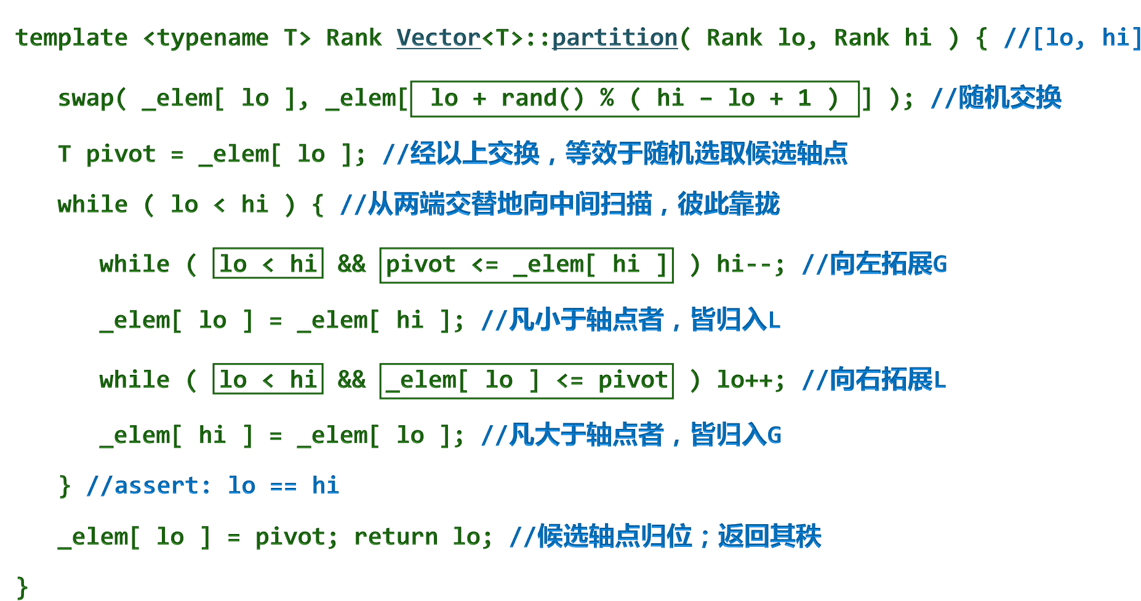
实现
template <typename T> Rank Vector<T>::partition( Rank lo, Rank hi ) { //[lo, hi] swap( _elem[ lo ], _elem[$\boxed{ \text{lo}\text{ + }\text{rand}\text{() \% ( }\text{hi}\text{ − }\text{lo}\text{ + 1 ) }}$] ); //随机交换 T pivot = _elem[ lo ]; //经以上交换，等效于随机选取候选轴点 while ( lo < hi ) { //从两端交替地向中间扫描，彼此靠拢 while ( $\boxed{\text{lo}\text{ < }\text{hi}}$ && $\boxed{\text{pivot}\text{ <= _}\text{elem}\text{[ }\text{hi}\text{ ]}}$ ) hi--; //向左拓展G _elem[ lo ] = _elem[ hi ]; //凡小于轴点者，皆归入L while ( $\boxed{\text{lo}\text{ < }\text{hi}}$ && $\boxed{\text{_}\text{elem}\text{[ }\text{lo}\text{ ] <= }\text{pivot}}$ ) lo++; //向右拓展L _elem[ hi ] = _elem[ lo ]; //凡大于轴点者，皆归入G } //assert: lo == hi _elem[ lo ] = pivot; return lo; //候选轴点归位；返回其秩 }

Slide 10
实例
6
3
8
2
5_{a}
9
4
5_{b}
1
7
3
8
2
5_{a}
9
4
5_{b}
1
7
1
3
8
2
5_{a}
9
4
5_{b}
7
1
3
2
5_{a}
9
4
5_{b}
8
7
1
3
5_{b}
2
5_{a}
9
4
8
7
1
3
5_{b}
2
5_{a}
4
9
8
7
1
3
5_{b}
2
5_{a}
4
6
9
8
7

Slide 11
12.排序
(a2) 快速排序：性能分析

Slide 12
性能分析
$\boxed{\text{unstable}}$：lo/hi的移动方向相反，左/右侧的大/小重复元素可能前/后$\boxed{\text{颠倒}}$
$\boxed{\text{in}\text{−}\text{place}}$：只需O(1)附加空间——时间呢？
最好情况：每次划分都（接近）$\boxed{\text{平均}}$，轴点总是（接近）$\boxed{\text{中央}}$ T(n) = 2 × T( $\boxed{\text{(}\text{n}\text{ − 1)/2}}$ ) + O(n) = $\boxed{\text{O}\text{(}\text{nlogn}\text{)}}$ //到达下界！
最坏情况：每次划分都$\boxed{\text{极不均衡}}$ //比如，轴点总是最小/大元素 T(n) = T($\boxed{\text{n}\text{ − 1}}$) + T($\boxed{\text{0}}$) + O(n) = $\boxed{\text{O}\text{(}\text{n}\text{2}\text{)}}$ //与起泡排序相当！
即便采用$\boxed{\text{随机选取}}$、（Unix）$\boxed{\text{三者取中}}$之类的策略 也只能$\boxed{\text{降低}}$最坏情况的概率，而无法$\boxed{\text{杜绝}}$
既然如此，为何还称作$\boxed{\text{快速}}$排序？

Slide 13
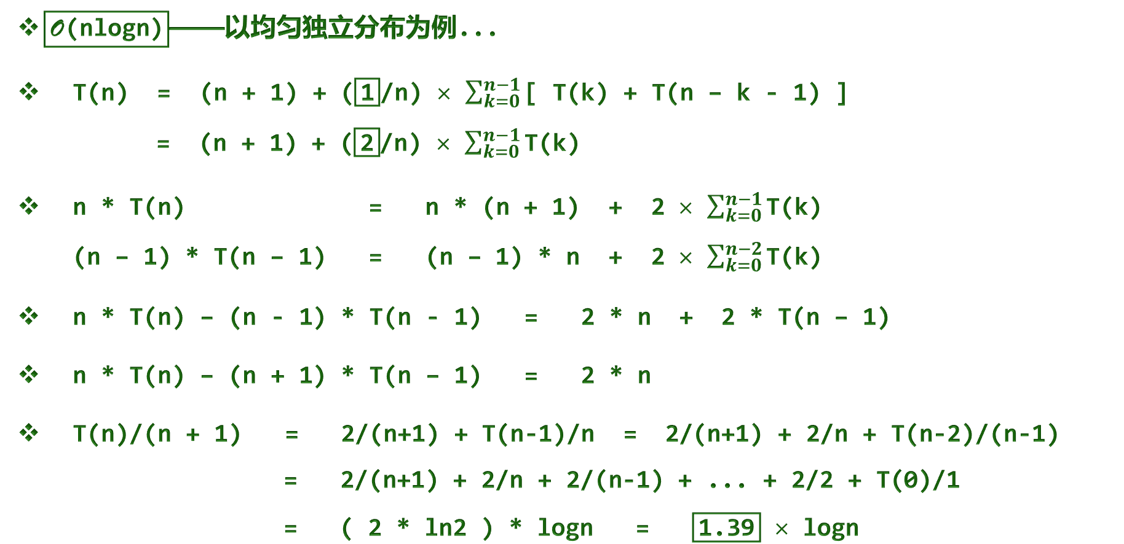
平均性能
$\boxed{\text{O}\text{(}\text{nlogn}\text{)}}$——以均匀独立分布为例...
T(n) = (n + 1) + ($\boxed{\text{1}}$/n) × $\sum_{k=0}^{n−1}{\text{[ }\text{T}\text{(}\text{k}\text{) + }\text{T}\text{(}\text{n} \text{−} \text{k}\text{ − 1}\text{)}\text{ ]}}$ = (n + 1) + ($\boxed{\text{2}}$/n) × $\sum_{k=0}^{n−1}{\text{T}\text{(}\text{k}\text{)}}$
n * T(n) = n * (n + 1) + 2 × $\sum_{k=0}^{n−1}{\text{T}\text{(}\text{k}\text{)}}$ (n − 1) * T(n − 1) = (n − 1) * n + 2 × $\sum_{k=0}^{n−2}{\text{T}\text{(}\text{k}\text{)}}$
n * T(n) − (n - 1) * T(n - 1) = 2 * n + 2 * T(n − 1)
n * T(n) − (n + 1) * T(n − 1) = 2 * n
T(n)/(n + 1) = 2/(n+1) + T(n-1)/n = 2/(n+1) + 2/n + T(n-2)/(n-1) = 2/(n+1) + 2/n + 2/(n-1) + ... + 2/2 + T(0)/1 = ( 2 * ln2 ) * logn = $\boxed{\text{1.39}}$ × logn

Slide 14
12.排序
(a3) 快速排序：重复元素
左见兮鸣鵙，右睹兮呼枭

Slide 15
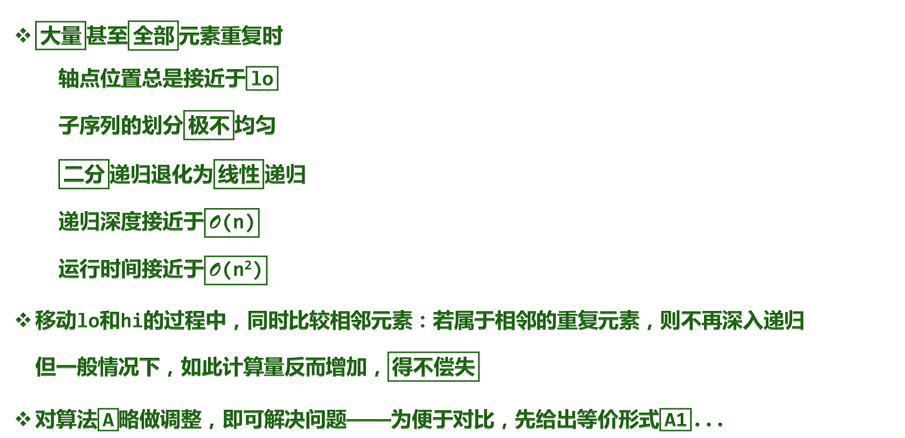
重复元素
$\boxed{\text{大量}}$甚至$\boxed{\text{全部}}$元素重复时 轴点位置总是接近于$\boxed{\text{lo}}$ 子序列的划分$\boxed{\text{极不}}$均匀 $\boxed{\text{二分}}$递归退化为$\boxed{\text{线性}}$递归 递归深度接近于$\boxed{\text{O}\text{(}\text{n}\text{)}}$ 运行时间接近于$\boxed{\text{O}\text{(}\text{n}\text{2}\text{)}}$
移动lo和hi的过程中，同时比较相邻元素：若属于相邻的重复元素，则不再深入递归 但一般情况下，如此计算量反而增加，$\boxed{\text{得不偿失}}$
对算法$\boxed{\text{A}}$略做调整，即可解决问题——为便于对比，先给出等价形式$\boxed{\text{A}\text{1}}$...

Slide 16
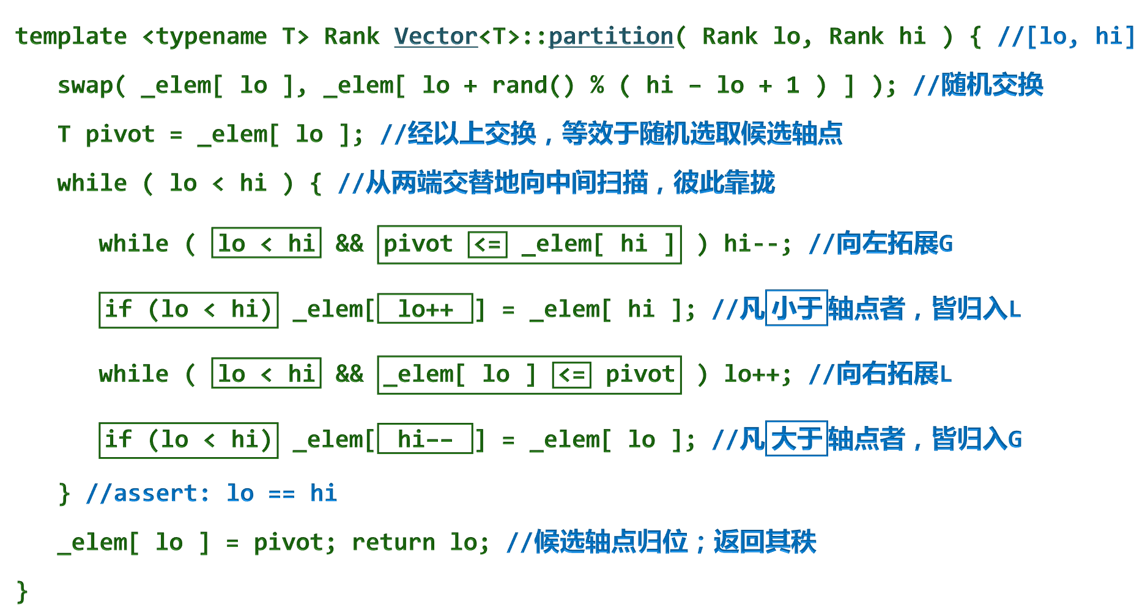
算法A1
template <typename T> Rank Vector<T>::partition( Rank lo, Rank hi ) { //[lo, hi] swap( _elem[ lo ], _elem[ lo + rand() % ( hi – lo + 1 ) ] ); //随机交换 T pivot = _elem[ lo ]; //经以上交换，等效于随机选取候选轴点 while ( lo < hi ) { //从两端交替地向中间扫描，彼此靠拢 while ( $\boxed{\text{lo}\text{ < }\text{hi}}$ && $\boxed{\text{pivot} \boxed{\text{<=}}\text{ _}\text{elem}\text{[ }\text{hi}\text{ ]}}$ ) hi--; //向左拓展G $\boxed{\text{if}\text{ (}\text{lo}\text{ < }\text{hi}\text{)}}$ _elem[$\boxed{ \text{lo}\text{++ }}$] = _elem[ hi ]; //凡$\boxed{\text{小于}}$轴点者，皆归入L while ( $\boxed{\text{lo}\text{ < }\text{hi}}$ && $\boxed{\text{_}\text{elem}\text{[ }\text{lo}\text{ ] }\boxed{\text{<=}} \text{pivot}}$ ) lo++; //向右拓展L $\boxed{\text{if}\text{ (}\text{lo}\text{ < }\text{hi}\text{)}}$ _elem[$\boxed{ \text{hi}\text{−− }}$] = _elem[ lo ]; //凡$\boxed{\text{大于}}$轴点者，皆归入G } //assert: lo == hi _elem[ lo ] = pivot; return lo; //候选轴点归位；返回其秩 }

Slide 17
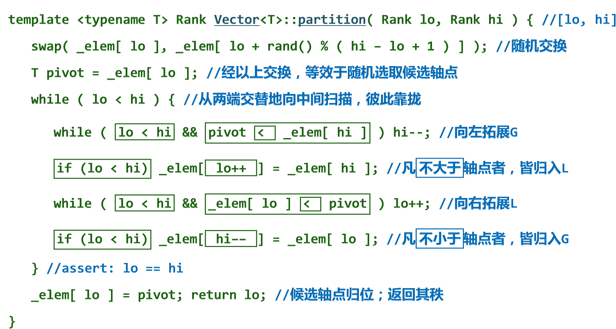
算法B1
template <typename T> Rank Vector<T>::partition( Rank lo, Rank hi ) { //[lo, hi] swap( _elem[ lo ], _elem[ lo + rand() % ( hi – lo + 1 ) ] ); //随机交换 T pivot = _elem[ lo ]; //经以上交换，等效于随机选取候选轴点 while ( lo < hi ) { //从两端交替地向中间扫描，彼此靠拢 while ( $\boxed{\text{lo}\text{ < }\text{hi}}$ && $\boxed{\text{pivot} \boxed{\text{<} }\text{ _}\text{elem}\text{[ }\text{hi}\text{ ]}}$ ) hi--; //向左拓展G $\boxed{\text{if}\text{ (}\text{lo}\text{ < }\text{hi}\text{)}}$ _elem[$\boxed{ \text{lo}\text{++ }}$] = _elem[ hi ]; //凡$\boxed{\text{不大于}}$轴点者，皆归入L while ( $\boxed{\text{lo}\text{ < }\text{hi}}$ && $\boxed{\text{_}\text{elem}\text{[ }\text{lo}\text{ ] }\boxed{\text{<} } \text{pivot}}$ ) lo++; //向右拓展L $\boxed{\text{if}\text{ (}\text{lo}\text{ < }\text{hi}\text{)}}$ _elem[$\boxed{ \text{hi}\text{−− }}$] = _elem[ lo ]; //凡$\boxed{\text{不小于}}$轴点者，皆归入G } //assert: lo == hi _elem[ lo ] = pivot; return lo; //候选轴点归位；返回其秩 }

Slide 18
算法B
template <typename T> Rank Vector<T>::partition( Rank lo, Rank hi ) { //[lo, hi] swap( _elem[ lo ], _elem[ lo + rand() % ( hi – lo + 1 ) ] ); //随机交换 T pivot = _elem[ lo ]; //经以上交换，等效于随机选取候选轴点 while ( lo < hi ) { //从两端交替地向中间扫描，彼此靠拢 while ( lo < hi ) if ( pivot $\boxed{\text{<}}$ _elem[ hi ] ) hi--; //向左拓展G，直至遇到$\boxed{\text{不大于}}$轴点者 else { _elem[$\boxed{ \text{lo}\text{++ }}$] = _elem[ hi ]; $\boxed{\text{break}}$; } //将其归入L while ( lo < hi ) if ( _elem[ lo ] $\boxed{\text{<}}$ pivot ) lo++; //向右拓展L，直至遇到$\boxed{\text{不小于}}$轴点者 else { _elem[$\boxed{ \text{hi}\text{−− }}$] = _elem[ lo ]; $\boxed{\text{break}}$; } //将其归入G } //assert: lo == hi _elem[ lo ] = pivot; return lo; //候选轴点归位；返回其秩 }

Slide 19
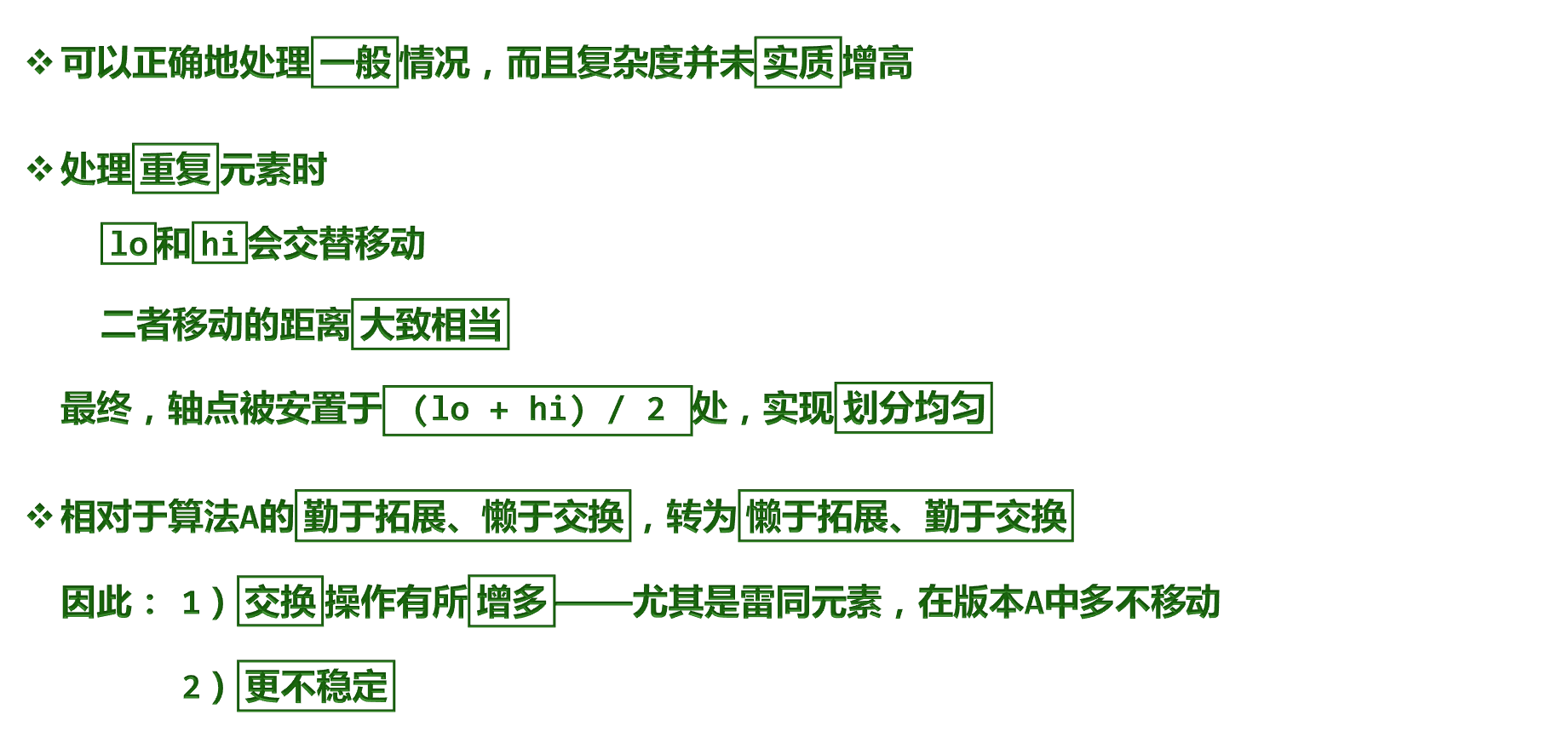
性能
可以正确地处理$\boxed{\text{一般}}$情况，而且复杂度并未$\boxed{\text{实质}}$增高
处理$\boxed{\text{重复}}$元素时 $\boxed{\text{lo}}$和$\boxed{\text{hi}}$会交替移动 二者移动的距离$\boxed{\text{大致相当}}$ 最终，轴点被安置于$\boxed{\text{ (}\text{lo}\text{ + }\text{hi}\text{)} \text{/} \text{2 }}$处，实现$\boxed{\text{划分均匀}}$
相对于算法A的$\boxed{\text{勤于拓展、懒于交换}}$，转为$\boxed{\text{懒于拓展、勤于交换}}$ 因此： 1）$\boxed{\text{交换}}$操作有所$\boxed{\text{增多}}$——尤其是雷同元素，在版本A中多不移动 2）$\boxed{\text{更不稳定}}$

Slide 20
12.排序
(a4) 快速排序：变种

Slide 21
不变性
四部分： S = [ lo ] + L( lo, mi ] + G( mi, k ) + U[ k, hi ] L < pivot ≤ G
lo
mi
k
hi
L
x
p
G
U
p
L
x
U
G
p
x
L
G
U
p
L
m
G
m
L
p
G

Slide 22
单调性
[k]不小于轴点 ? 直接$\boxed{\text{G}}$拓展 : $\boxed{\text{G}}$滚动后移，$\boxed{\text{L}}$拓展 pivot <= S[ k ] ? k++ : swap( S[ ++mi ], S[ k++ ] )
lo
mi
k
hi
L
x
p
G
U
p
L
x
U
G
p
x
L
G
U
p
L
m
G
m
L
p
G

Slide 23
实现
template <typename T> Rank Vector<T>::partition( Rank lo, Rank hi ) { //[lo, hi] swap( _elem[ lo ], _elem[ lo + rand() % ( hi – lo + 1 ) ] ); //随机交换 T pivot = _elem[ lo ]; int mi = lo; for ( int k = lo + 1; k <= hi; k++ ) //自左向右考查每个[k] if ( _elem[ k ] < pivot ) //若[k]小于轴点，则将其 swap( _elem[ ++mi ], _elem[ k ]); //与[mi]交换，L向右扩展 swap( _elem[ lo ], _elem[ mi ] ); //候选轴点归位（从而名副其实） return mi; //返回轴点的秩 }

Slide 24
实例
6
3
8_{a}
1
5_{a}
9
8_{b}
4
5_{b}
7
2
6
3
1
5_{a}
8_{a}
9
8_{b}
4
5_{b}
7
2
6
3
8_{a}
1
5_{a}
9
8_{b}
4
5_{b}
7
2
6
3
1
5_{a}
4
9
8_{b}
8_{a}
5_{b}
7
2
6
3
8_{a}
1
5_{a}
9
8_{b}
4
5_{b}
7
2
6
3
1
5_{a}
4
5_{b}
8_{b}
8_{a}
9
7
2
6
3
1
8_{a}
5_{a}
9
8_{b}
4
5_{b}
7
2
6
3
1
5_{a}
4
5_{b}
8_{b}
8_{a}
9
7
2
6
3
1
5_{a}
8_{a}
9
8_{b}
4
5_{b}
7
2
6
3
1
5_{a}
4
5_{b}
2
8_{a}
9
7
8_{b}
6
3
1
5_{a}
8_{a}
9
8_{b}
4
5_{b}
7
2
2
3
1
5_{a}
4
5_{b}
6
8_{a}
9
7
8_{b}

Slide 25
12.排序
(b1) 选取：众数

Slide 26
选取与中位数
$\boxed{\text{k}\text{−}\text{selection}}$ 在任意一组可比较大小的元素中，如何由小到大，找到次序为k者？ 亦即，在这组元素的非降排序序列S中，找出S[k] // Excel：large( range, rank )
$\boxed{\text{median}}$ 长度为n的有序序列S中，元素$\boxed{\text{S}\text{[}\left\lfloor \frac{n}{2}\right\rfloor \text{]}}$称作中位数 //数值上可能有$\boxed{\text{重复}}$ 在任意一组可比较大小的元素中，如何找到中位数？ // Excel：median( range )
$\boxed{\text{中位数}}$是$\boxed{\text{k}\text{−}\text{选取}}$的一个特例；稍后将看到，也是其中难度最大者
0
. . . . . .
k
. . . . . .
n-1
0
. . . . . .
⎣n/2⎦
. . . . . .
n-1

Slide 27
众数
$\boxed{\text{majority}}$ 无序向量中，若有$\boxed{\text{一半以上}}$元素同为m，则称之为众数 在{ $\boxed{\text{3}}$, 5, 2, $\boxed{\text{3}}$, $\boxed{\text{3}}$ }中，众数为$\boxed{\text{3}}$；然而 在{ $\boxed{\text{3}}$, 5, 2, $\boxed{\text{3}}$, $\boxed{\text{3}}$, 0 }中，却$\boxed{\text{无}}$众数
平凡算法 排序 + 扫描 但进一步地 若限制时间不超过$\boxed{\text{O}\text{(}\text{n}\text{)}}$，附加空间不超过$\boxed{\text{O}\text{(1)}}$呢？
必要性 众数若存在，则亦必$\boxed{\text{中位数}}$
事实上 只要能够$\boxed{\text{找出}}$中位数，即不难$\boxed{\text{验证}}$它是否众数 template <typename T> bool majority( Vector<T> A, T & maj ) { return majEleCheck( A, $\boxed{\text{maj}\text{ = }\boxed{\text{median}}\text{( }\text{A}\text{ )}}$ ); }

Slide 28
必要条件
然而 在高效的中位数$\boxed{\text{算法未知}}$之前，如何确定众数的候选呢？
$\boxed{\text{mode}}$ 众数若存在，则亦必$\boxed{\text{频繁数}}$ //Excel：mode( range ) template <typename T> bool majority( Vector<T> A, T & maj ) { return majEleCheck( A, $\boxed{\text{maj}\text{ = }\boxed{\text{mode}}\text{( }\text{A}\text{ )}}$ ); }
同样地 mode()算法难以$\boxed{\text{兼顾}}$时间、空间的高效
可行思路 借助$\boxed{\text{更弱}}$但计算$\boxed{\text{成本更低}}$的$\boxed{\text{必要条件}}$，选出$\boxed{\text{唯一}}$的$\boxed{\text{候选}}$者 template <typename T> bool majority( Vector<T> A, T & maj ) { return majEleCheck( A, $\boxed{\text{maj}\text{ = }\boxed{\text{majEleCandidate}}\text{( }\text{A}\text{ )}}$ ); }

Slide 29
减而治之
若在向量A的前缀P（|P|为偶数）中，元素$\boxed{\text{x}}$出现的次数$\boxed{\text{恰}}$占半数，则 A有众数$\boxed{\text{仅当}}$，对应的后缀$\boxed{\text{A}\text{ − }\text{P}}$有众数m，且m$\boxed{\text{就是}}$A的众数
既然最终总要花费O(n)时间做验证，故而只需考虑A$\boxed{\text{的确}}$含有众数的两种情况： 1. 若$\boxed{\text{x}\text{ = }\text{m}}$，则在排除前缀$\boxed{\text{P}}$之后，m与其它元素在数量上的差距$\boxed{\text{保持不变}}$ （从浓度$\boxed{\text{50}\text{+}\text{\%}}$的盐水中渗析出$\boxed{\text{50\%}}$的一部分，剩余部分的浓度仍为$\boxed{\text{50}\text{+}\text{\%}}$） 2. 若$\boxed{\text{x} \text{≠} \text{m}}$，则在排除前缀$\boxed{\text{P}}$之后，m与其它元素在数量上的差距$\boxed{\text{不致缩小}}$
A
P
A - P

Slide 30
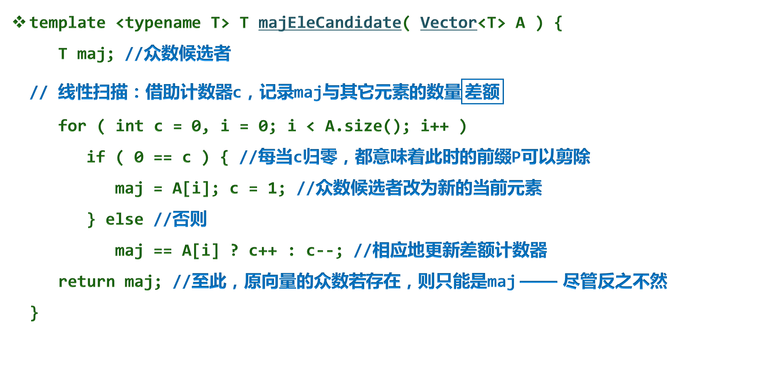
算法
template <typename T> T majEleCandidate( Vector<T> A ) { T maj; //众数候选者 // 线性扫描：借助计数器c，记录maj与其它元素的数量$\boxed{\text{差额}}$ for ( int c = 0, i = 0; i < A.size(); i++ ) if ( 0 == c ) { //每当c归零，都意味着此时的前缀P可以剪除 maj = A[i]; c = 1; //众数候选者改为新的当前元素 } else //否则 maj == A[i] ? c++ : c--; //相应地更新差额计数器 return maj; //至此，原向量的众数若存在，则只能是maj —— 尽管反之不然 }

Slide 31
12.排序
(3) 桶/计数排序
Bucket Sort

Slide 32
桶排序：简单情况
给定[0, m)内的n个$\boxed{\text{互异}}$整数，如何高效地排序？ //必有n ≤ m
借助散列表E[0, m) //各元素仅需1个bit $\boxed{\text{initialization}}$ for i = 0 to m - 1, let E[i] = 0 //O(m)，可优化至$\boxed{\text{O}\text{(1)}}$ $\boxed{\text{distribution}}$ for each key in the input, let E[key] = 1 //O(n) $\boxed{\text{enumeration}}$ for i = 0 to m - 1, output i if E[i] = 1 //O(m)
空间：$\boxed{\text{O}\text{(}\text{m}\text{)}}$ 时间：$\boxed{\text{O}\text{(}\text{n}\text{ + }\text{m}\text{)}}$
3
9
5
8
2
0
0
1
1
0
1
0
0
1
1
0
1
2
3
4
5
6
7
8
9

Slide 33
桶排序：一般情况
进一步地，若允许关键码$\boxed{\text{重复}}$ //此时未必n ≤ m，甚至可能m << n 比如，清华大学2013级本科生按$\boxed{\text{生日}}$排序，则有n = 3300，m = 365
依然使用散列表，相互冲突的词条... 组成$\boxed{\text{独立链}}$
空间复杂度 = 散列表长 + 所有链表总长 = O(m + n) //改用向量呢
5a
2a
3
2b
9a
5b
9b
8
2c
0
0
3
1
0
2
0
0
1
2
0
1
2
3
4
5
6
7
8
9
2a
3
5a
8
9a
2b
5b
9b
2c

Slide 34
桶排序：一般情况
$\boxed{\text{initialization}}$ 初始化散列表（开辟空间、设置各桶的表头） //如有必要，可以优化 $\boxed{\text{distribution}}$ 扫描各词条，$\boxed{\text{散列}}$并插至对应桶的链表 //插入位置有讲究 $\boxed{\text{collection}}$ 扫描各桶，$\boxed{\text{串接}}$所有非空链表 //串接次序和方向也有讲究
只要实现得当，必能保证$\boxed{\text{稳定}}$性，即雷同词条的次序与输入相同 //其重要性，远超直觉
时间复杂度 = O(m) + O(n) + O(m) = O(n + m)
大量词条重复时$\boxed{\text{m}\text{ << }\text{n}}$，性能接近于$\boxed{\text{线性}}$
关键码均匀分布时，亦是如此

Slide 35
MaxGap：平凡算法
任意$\boxed{\text{n}}$个互异点均将实轴分为$\boxed{\text{n}\text{ − }\text{1}}$段有界区间，其中哪一段$\boxed{\text{最长}}$？
平凡算法： 对所有点$\boxed{\text{排序}}$ //最坏情况下Ω(nlogn) 依次计算各相邻点对的间距，保留最大者 //Θ(n)
可否$\boxed{\text{更快}}$？
采用分桶策略，可改进至$\boxed{\text{O}\text{(}\text{n}\text{)}}$时间...
maxGap
lo
hi

Slide 36
MaxGap：线性算法
找到最左点、最右点 O(n) //一趟线性扫描 将有效范围均匀地划分为n-1段（桶） O(n) //相当于散列表 通过散列，将各点归入对应的桶 O(n) //模余法 在各桶中，动态记录最左点、最右点 O(n) //可能相同甚至没有 算出相邻（非空）桶之间的“距离” O(n) //一趟遍历足矣 最大的距离即MaxGap O(n) //画家算法
lo
hi
maxGap
ht[]:
0
1
...
...
...
n-2
n-1

Slide 37

MaxGap：正确性
正确性：MaxGap至少与$\boxed{\text{相邻的}}$两个桶$\boxed{\text{相交}}$ 等价地，定义MaxGap的点$\boxed{\text{不可能}}$属于$\boxed{\text{同一个}}$桶
lo
hi
maxGap
ht[]:
0
1
...
...
...
n-2
n-1

Slide 38
12.排序
(4) 基数排序
Radix Sort

Slide 39
基数排序：词典序
有时，关键码由多个$\boxed{\text{域}}$组成：k_{t} , k_{t-1} , ... , k₁
若将各域视作$\boxed{\text{字母}}$，则关键码即$\boxed{\text{单词}}$
于是，可按照$\boxed{\text{词典}}$方式排序 $\boxed{\text{lexicographic} \text{order}}$
$\boxed{\text{♠}\text{A}}$ > $\boxed{\text{♠}\text{K}}$ > $\boxed{\text{♠}\text{Q}}$ > $\boxed{\text{♠}\text{J}}$ > $\boxed{\text{♠}\text{10}}$ > ... > $\boxed{\text{♠}\text{2}}$ > $\boxed{\text{♥}\text{A}}$ > $\boxed{\text{♥}\text{K}}$ > $\boxed{\text{♥}\text{Q}}$ > $\boxed{\text{♥}\text{J}}$ > $\boxed{\text{♥}\text{10}}$ > ... > $\boxed{\text{♥}\text{2}}$ > $\boxed{\text{◻}\text{A}}$ > $\boxed{\text{◻}\text{K}}$ > $\boxed{\text{◻}\text{Q}}$ > $\boxed{\text{◻}\text{J}}$ > $\boxed{\text{◻}\text{10}}$ > ... > $\boxed{\text{◻}\text{2}}$ > $\boxed{\text{▪}\text{A}}$ > $\boxed{\text{▪}\text{K}}$ > $\boxed{\text{▪}\text{Q}}$ > $\boxed{\text{▪}\text{J}}$ > $\boxed{\text{▪}\text{10}}$ > ... > $\boxed{\text{▪2}}$

Slide 40
基数排序：算法
$\boxed{\text{低位优先}}$：自$\boxed{\text{k}\text{1}}$到$\boxed{\text{k}\text{t}}$，依次以各$\boxed{\text{域}}$为序，做一趟$\boxed{\text{桶排序}}$
$\boxed{\text{3}}$280 5$\boxed{\text{1}}$12 51$\boxed{\text{1}}$2 432$\boxed{\text{0}}$ 6441 $\boxed{\text{4}}$320 7$\boxed{\text{2}}$14 72$\boxed{\text{1}}$4 328$\boxed{\text{0}}$ 5276 $\boxed{\text{4}}$698 5$\boxed{\text{2}}$76 43$\boxed{\text{2}}$0 644$\boxed{\text{1}}$ 4320 $\boxed{\text{5}}$112 3$\boxed{\text{2}}$80 64$\boxed{\text{4}}$1 511$\boxed{\text{2}}$ 7214 $\boxed{\text{5}}$276 4$\boxed{\text{3}}$20 52$\boxed{\text{7}}$6 721$\boxed{\text{4}}$ 4698 $\boxed{\text{6}}$441 6$\boxed{\text{4}}$41 32$\boxed{\text{8}}$0 527$\boxed{\text{6}}$ 3280 $\boxed{\text{7}}$214 4$\boxed{\text{6}}$98 46$\boxed{\text{9}}$8 469$\boxed{\text{8}}$ 5112

Slide 41
基数排序：正确性
以上算法的正确性何以见得？$\boxed{\text{数学归纳}}$
归纳假设：在经过算法的$\boxed{\text{前}\text{i}\text{趟}}$之后，所有词条关于$\boxed{\text{最低的}\text{i}\text{位}}$有序——$\boxed{\text{第}\text{1}\text{趟}}$易见成立
假设$\boxed{\text{前}\boxed{\text{i}\text{ − 1}}\text{趟}}$均成立，现考查$\boxed{\text{第}\boxed{\text{i}}\text{趟}}$排序之后的时刻 无非两种情况： 1) 凡第i位$\boxed{\text{不同}}$的词条：即便此前$\boxed{\text{曾是}}$逆序，现在亦必已$\boxed{\text{转为}}$有序 2) 凡第i位$\boxed{\text{相同}}$的词条：得益于桶排序的$\boxed{\text{稳定}}$性，必$\boxed{\text{保持}}$原有次序
由此也可看出，只要实现$\boxed{\text{得法}}$，基数排序同样$\boxed{\text{稳定}}$

Slide 42
基数排序：性能
运行时间 = 各趟桶排序所需时间之和 = ( n + 2m₁ ) + ( n + 2m₂ ) + ... + ( n + 2m_{t} ) //m_{k}为各域的$\boxed{\text{取值范围}}$ = O( t × (n + m) ) //m = max{ m₁, ..., m_{t} }

Slide 43
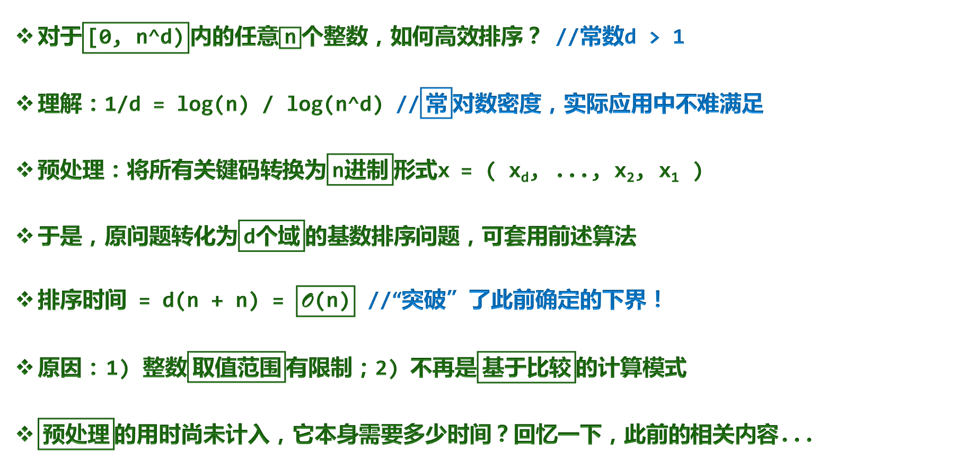
整数排序
对于$\boxed{\text{[0, }\text{n}\text{^}\text{d}\text{)}}$内的任意$\boxed{\text{n}}$个整数，如何高效排序？ //常数d > 1
理解：1/d = log(n) / log(n^d) //$\boxed{\text{常}}$对数密度，实际应用中不难满足
预处理：将所有关键码转换为$\boxed{\text{n}\text{进制}}$形式x = ( x_{d}, ..., x₂, x₁ )
于是，原问题转化为$\boxed{\text{d}\text{个域}}$的基数排序问题，可套用前述算法
排序时间 = d(n + n) = $\boxed{\text{O}\text{(}\text{n}\text{)}}$ //“突破”了此前确定的下界！
原因： 1) 整数$\boxed{\text{取值范围}}$有限制；2) 不再是$\boxed{\text{基于比较}}$的计算模式
$\boxed{\text{预处理}}$的用时尚未计入，它本身需要多少时间？回忆一下，此前的相关内容...

Slide 44
Name | Best | Average | Worst | Memory | Stable

Slide 45
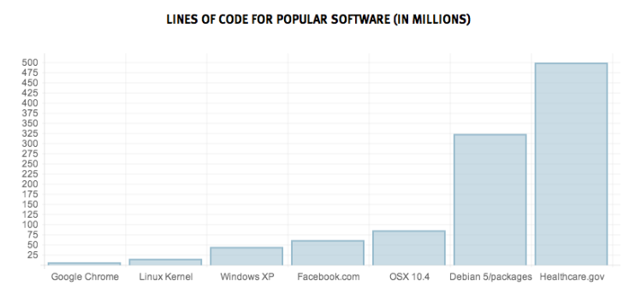
代码行

Slide 46
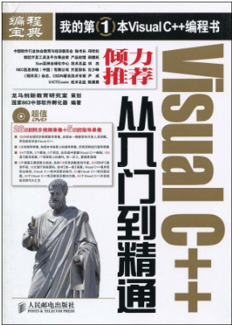

从入门到？？？

Slide 47
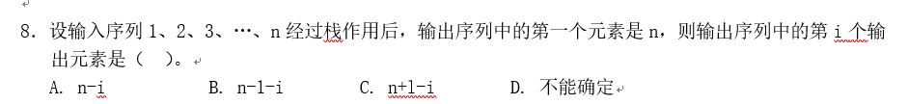
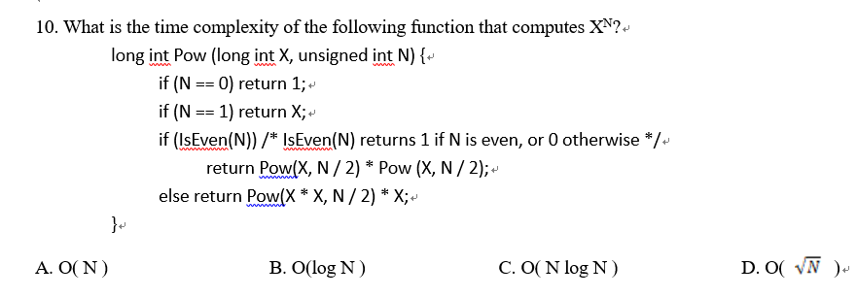

Slide 48
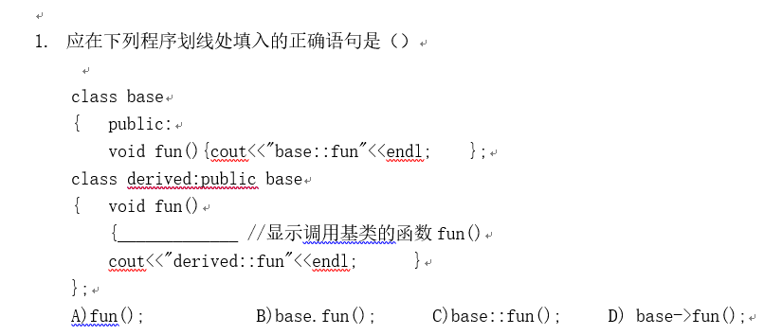
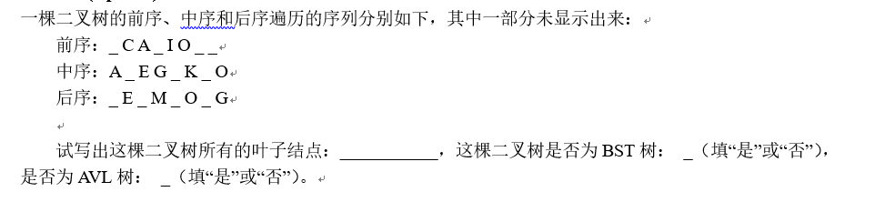

Slide 49
Sample
写一段程序,判断两个链表是否相交(即共享同一个结点Node),
请注意链表是否有环,并且简述你的算法的基本思想，并给出复杂度分析。

